Slide 1
长沙市初中生综合素质评价系统
管理员操作指南
2024.4

Slide 2
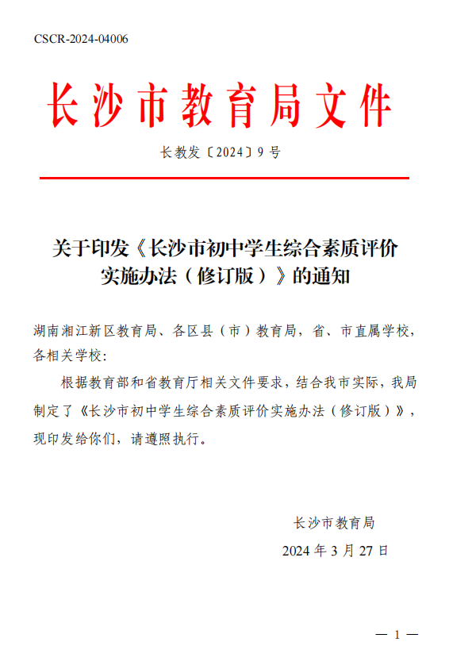
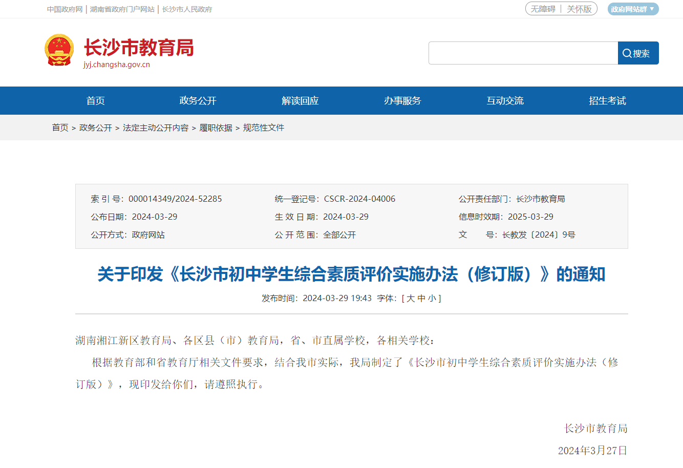
政策解读

Slide 3
政策解读
项目精简，系统升级！2024年长沙市初中综合素质评价有这些新变化
一、强化学校为评价主体
学校要将综合素质评价工作与日常教育教学管理相结合，开齐课程、开足课时，积极创造条件、搭建平台、整合资源，充分发挥学校党团和学生组织的作用，引导和组织学生开展有意义的活动；关注每个学生的发展，积极为学生提供展示的舞台。
二、强化评价落实的过程性
学校要指导学生从初中一年级开始，及时收集整理有关材料，避免初三毕业学期集中突击，务必做到客观真实。每个学期，学校有关部门、班主任以及任课教师要对学生参与各类课程和相关活动的突出表现，通过网络化、智能化等多种手段伴随式记录学生数据，形成成长记录。
三、精简实证项目和数量
2024年长沙市初中毕业生综合素质评价实证项目总共22项，比原来的27项减少了5项；其中学生上传项目为7项，和原来的16项相比减少了9项。在实证项目的数量要求上，也做了适当的压缩和调整，由原来的“不超过5份”调整为“不超过3份”或“最高级别1份”等。
四、优化系统和操作流程
升级和完善信息化管理系统，加强对学校综合素质评价工作的培训与指导，指导学生熟练掌握评价管理系统的操作。学校要开放计算机房等场地，为学生日常上传、整理、遴选、提交实证材料提供便利。

Slide 4
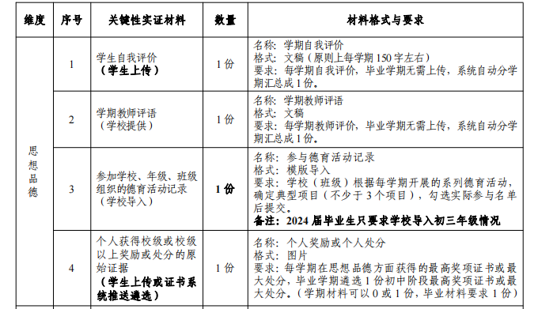
政策解读
2024 年长沙市初中毕业生综合素质实证材料格式要求

Slide 5
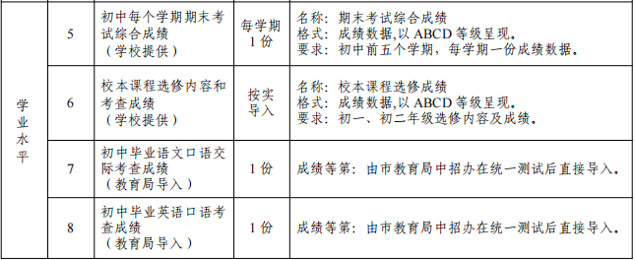
政策解读
2024 年长沙市初中毕业生综合素质实证材料格式要求

Slide 6
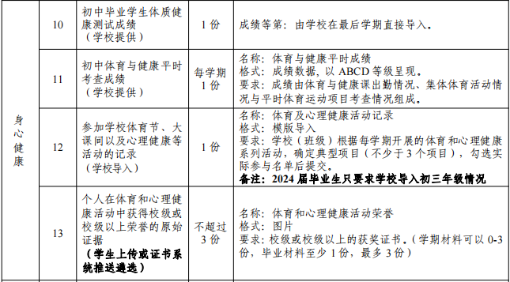
政策解读
2024 年长沙市初中毕业生综合素质实证材料格式要求

Slide 7
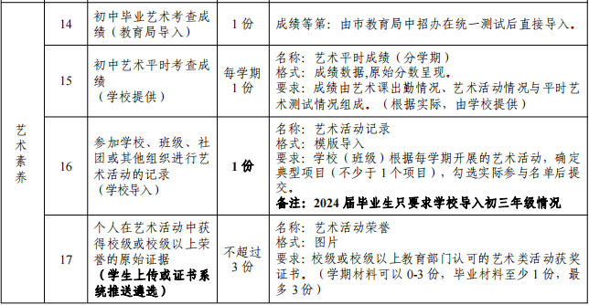
政策解读
2024 年长沙市初中毕业生综合素质实证材料格式要求

Slide 8
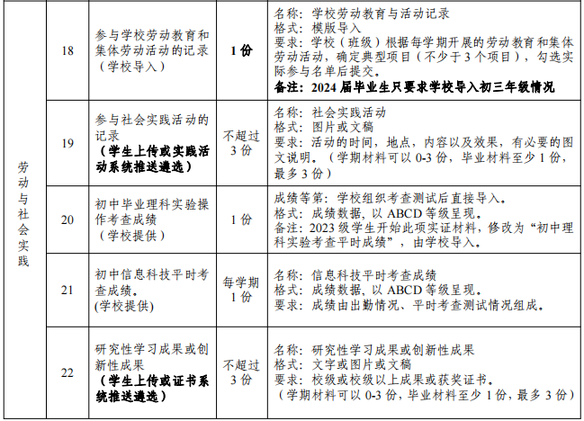
政策解读
2024 年长沙市初中毕业生综合素质实证材料格式要求

Slide 9
日程安排
2024 年长沙市初中毕业生综合素质评价日程安排表
序号 | 日 期 | 具 体 工 作 | 责任部门
1 | 4月20日-21日 | 初中毕业生语文口语交际、英语口语和艺术考查统一人机对话测试 | 基教处、学生处、区县教育局、初中学校
2 | 5月17日 | 统一下发语文口语交际、英语口语考查以及艺术考查成绩，学校上传理科实验考查成绩 | 中招办、各初中学校
3 | 5月20日前 | 学校组织进行初中毕业生自评、材料审核和学生互评工作 | 初中学校
4 | 5月21日-22日 | 城区学校上报综合素质评价电子档案材料 | 初中学校
5 | 5月23日-5月31日 | 城区学生综合素质评价各维度抽样插标 | 中招办
6 | 6月12日 | 下发综合素质评价维度插标数据 | 中招办
7 | 6月21日-25日 | 初三毕业生综合素质评价教师评价 | 各初中学校
8 | 6月26日-28日 | 学校公示初三毕业生综合素质评价结果 | 各初中学校
9 | 6月28日-29日 | 学校上报综合素质评价最终结果 | 各初中学校
10 | 7月3日 | 中考成绩发布（含综合素质评价结果） | 中招办

Slide 10
系统操作-学校管理员
学校管理员需要做什么？分别在哪里操作？
人人通云平台
用户管理：维护教师/家长信息、账号密码
人人通使用情况概况/管理：学生/班级/老师使用统计、内容管理
综合素质评价系统
评价进度监控：管理评价通道、查看学生/班级材料上传情况，查看互评/师评/综合评价完成进度等
成绩类实证导入：导入与查看（校本课程成绩、体育与健康平时成绩、艺术平时成绩、理科实验考查成绩、信息技术平时考查成绩）
活动类实证录入：录入与查看（参与德育活动记录、体育及心理健康活动记录、艺术活动记录、学校劳动教育与活动记录）
评价操作：互评结果生成/上报、师评小组管理、公示审核小组、师评比例分配、评价结果查看/上报
评价结果：自评/互评/师评结果统计与查询
学生档案：学生成长档案查询/打印

Slide 11
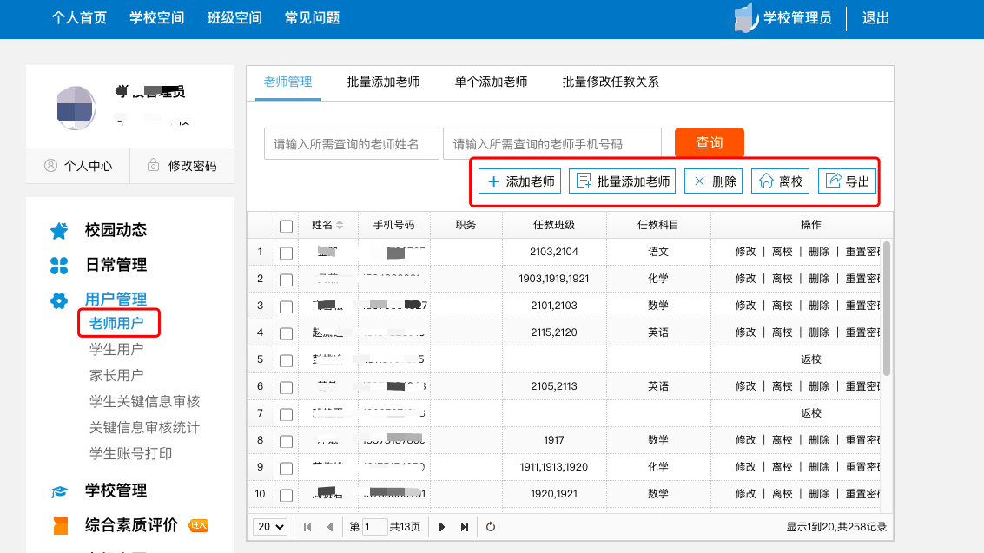
用户管理
进入人人通——“用户管理”，对老师用户进行新增/修改等操作，家长信息在长沙市基础教育信息管理系统进行修改。

Slide 12
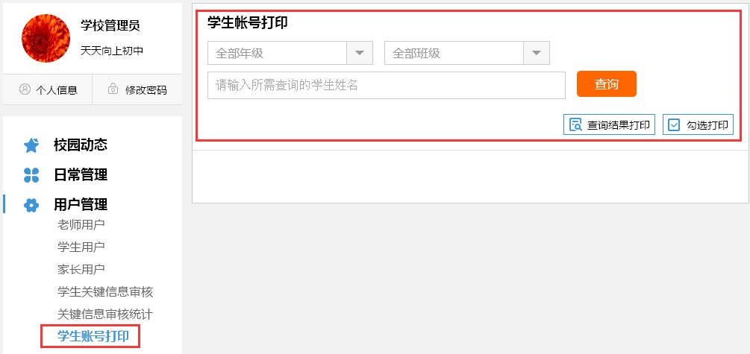
用户管理-学生账号打印
进入人人通——点击“用户管理”——学生账号打印，可打印学生初始账号与密码，密码修改后以新密码为准。

Slide 13
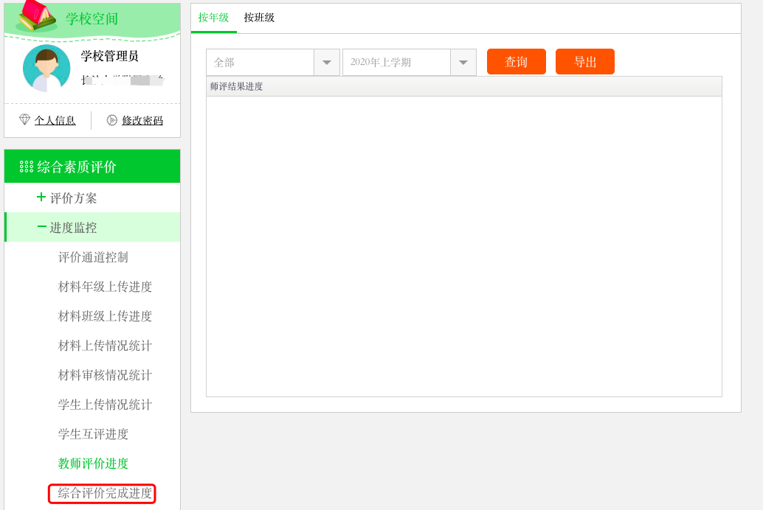
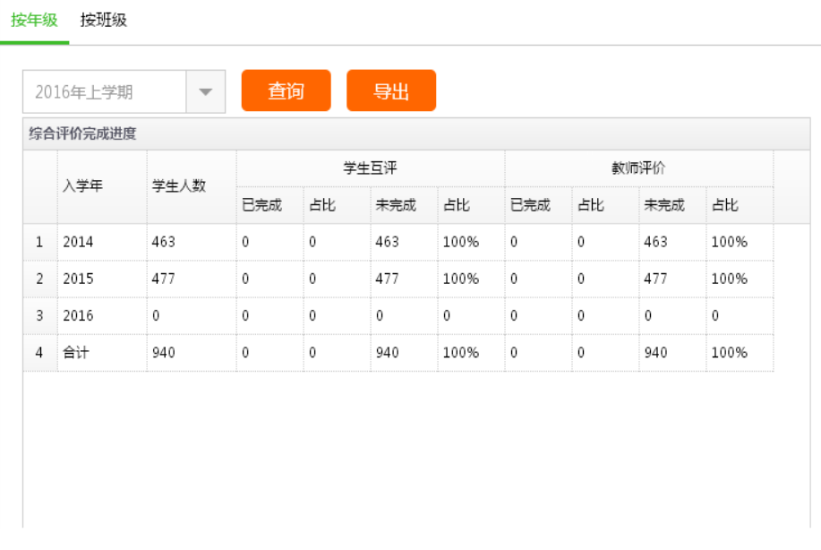
进度监控
进入“综合素质评价系统”，点击“进度监控”——按需点击相应的进度功能进行进度监控。

Slide 14
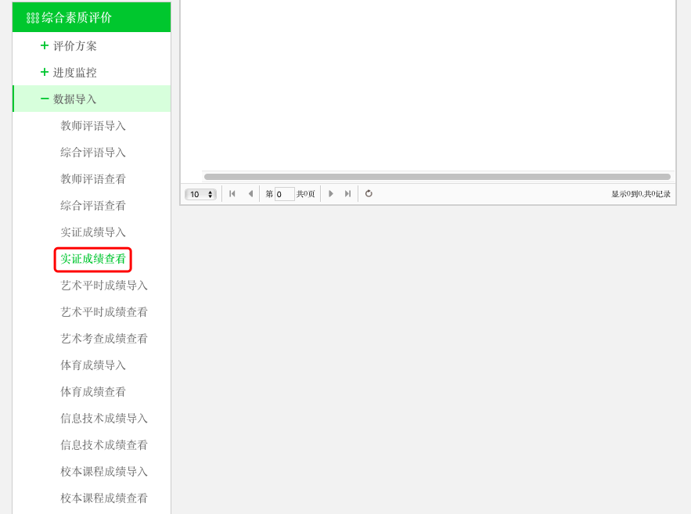
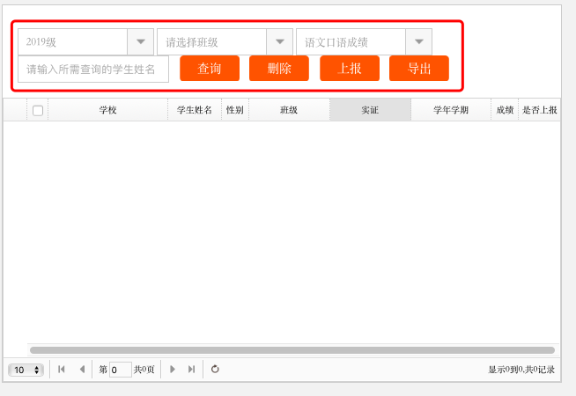
成绩类实证导入
进入“综合素质评价系统”，点击“数据导入”——按需点击相应的导入功能进行导入或点击相应的查看功能查看导入的数据并进行上报等操作。

Slide 15
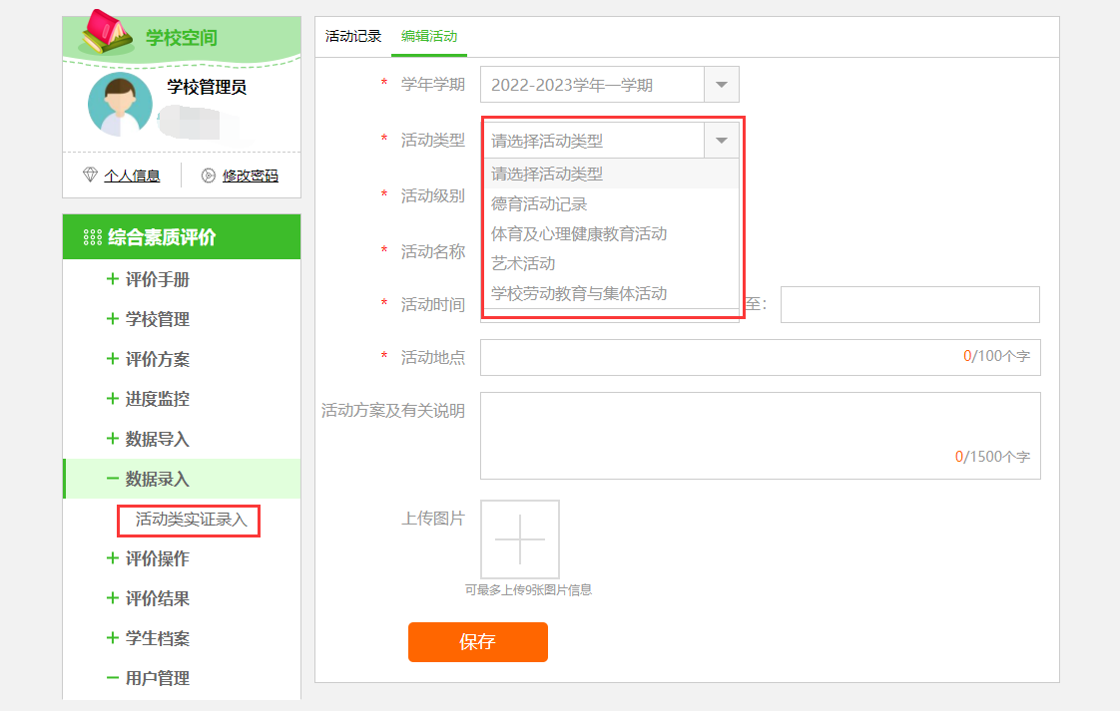
活动类实证录入
进入“综合素质评价系统”，点击“数据录入”——活动类实证录入，录入学校和班级开展的各类活动情况。

Slide 16
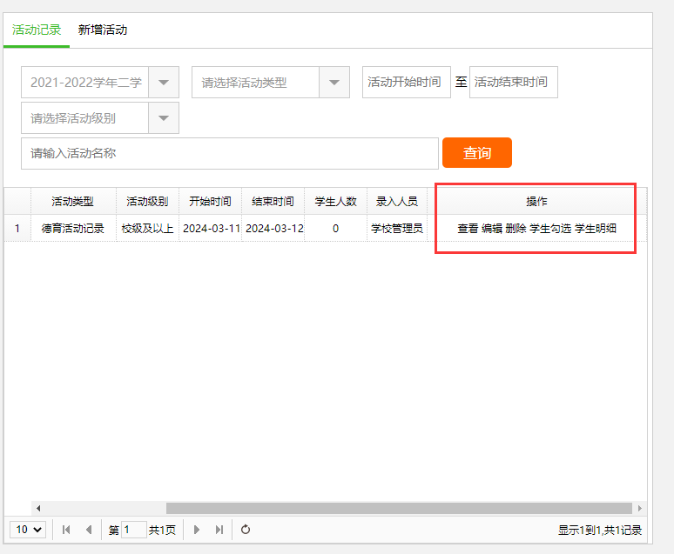
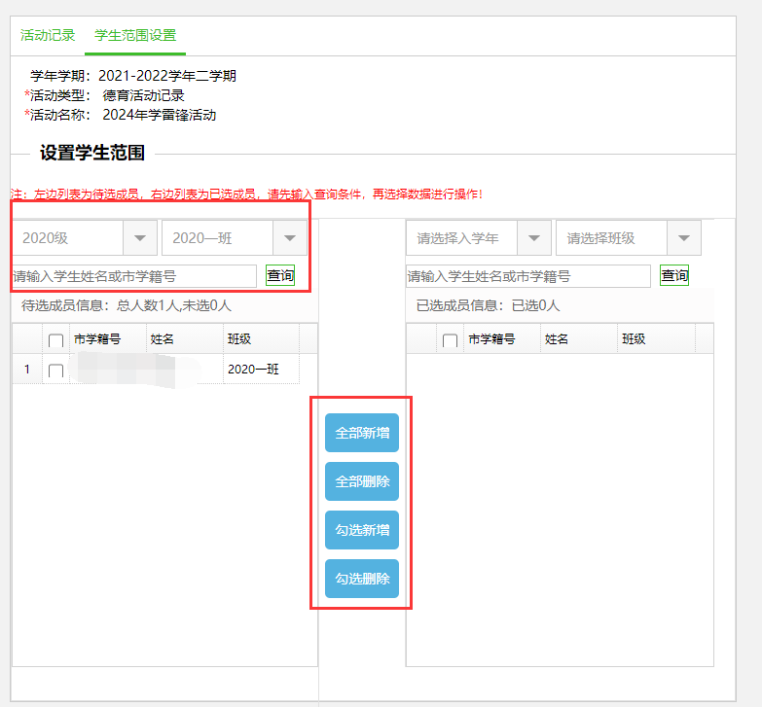
活动类实证录入
进入“综合素质评价系统”，点击“数据录入”——活动类实证录入，录入学校和班级开展的各类活动情况。

Slide 17
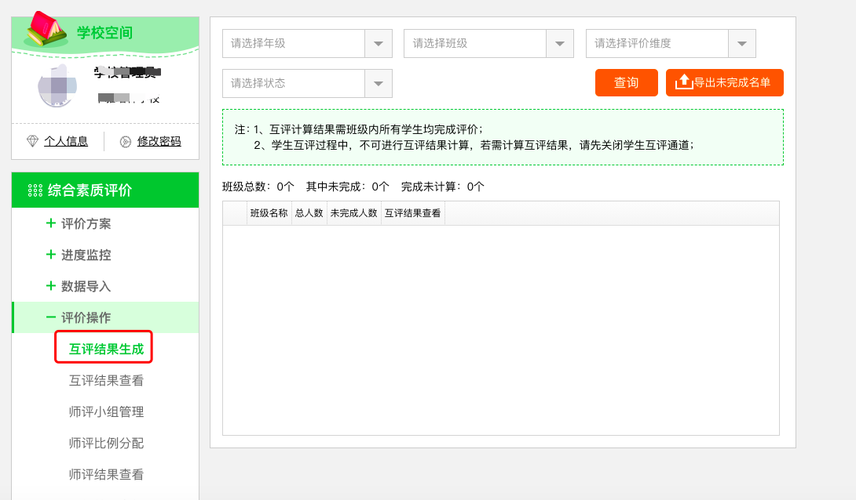
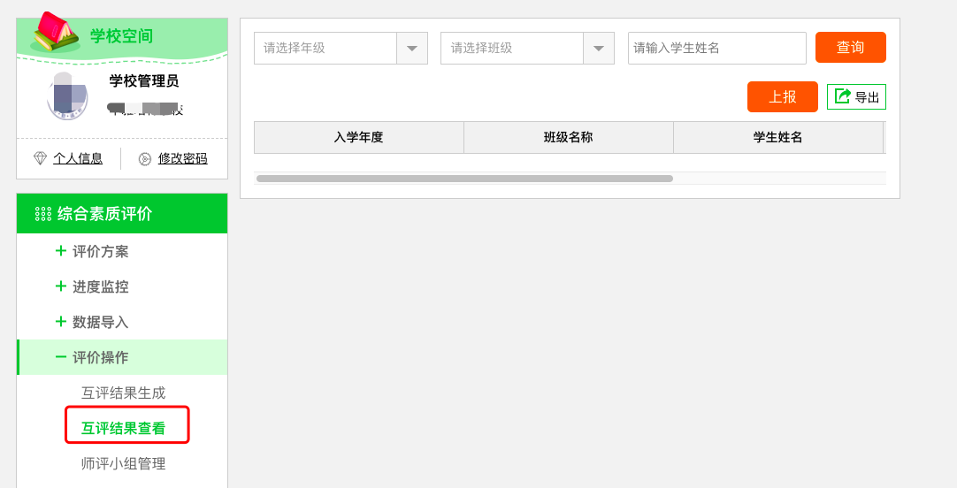
互评结果生成/上报
1、进入“综合素质评价系统”，点击“评价操作”——“互评结果生成”，进行学生互评计算操作
2、进入“综合素质评价系统”，点击“评价操作”——“互评结果查看”，进行学生互评结果查看/上报操作

Slide 18
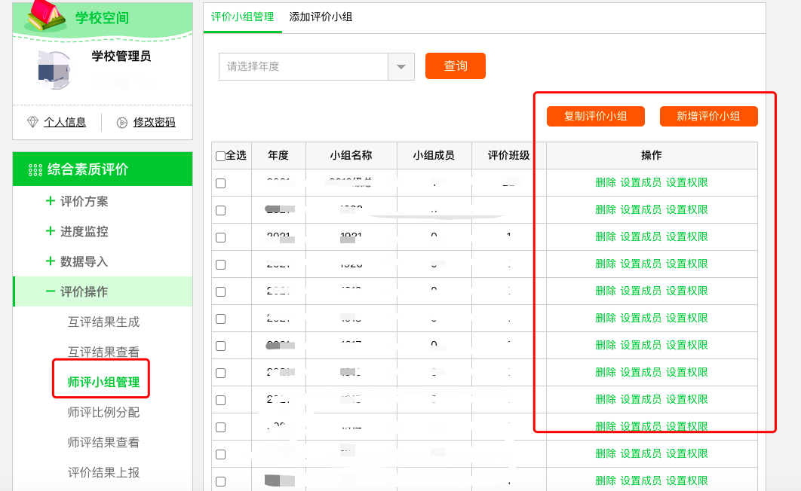
师评小组与公示审核小组管理
1、师评小组：点击“评价操作”——“师评小组管理”进行师评小组创建、设置成员等相关操作；
2、公示审核小组：点击“评价操作”——“公示审核小组”进行公示审核小组创建、设置成员等相关操作

Slide 19
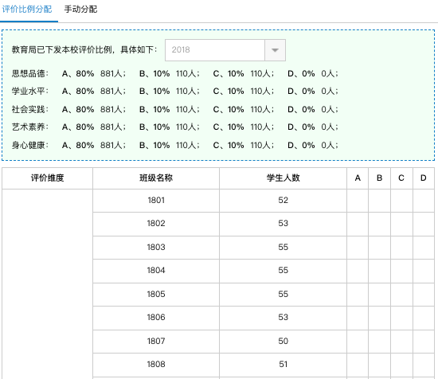
师评比例分配
点击“评价操作”——“师评比例分配”，根据下发的比例对毕业班进行分配。

Slide 20
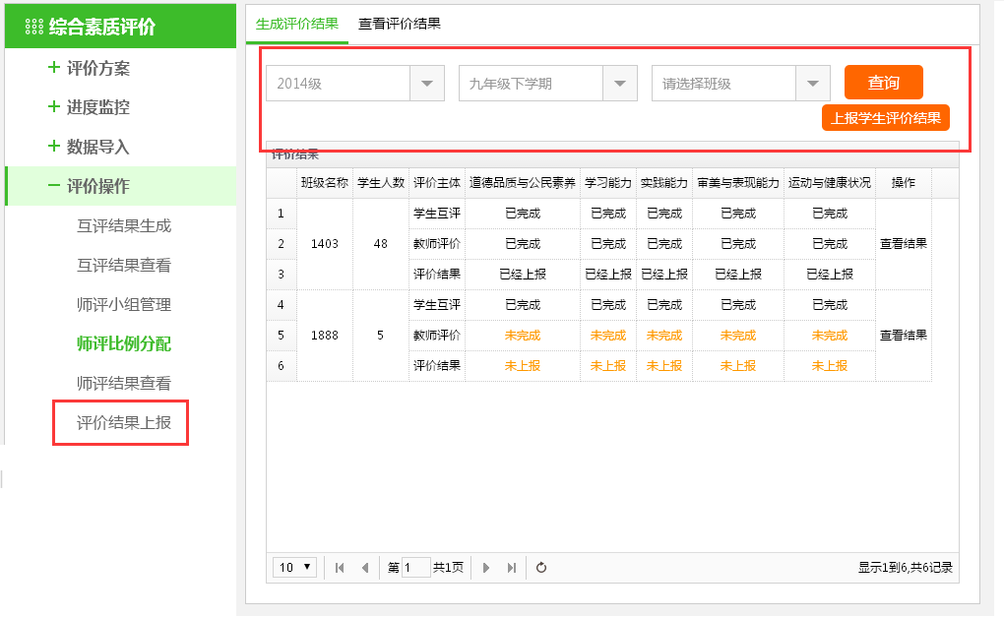
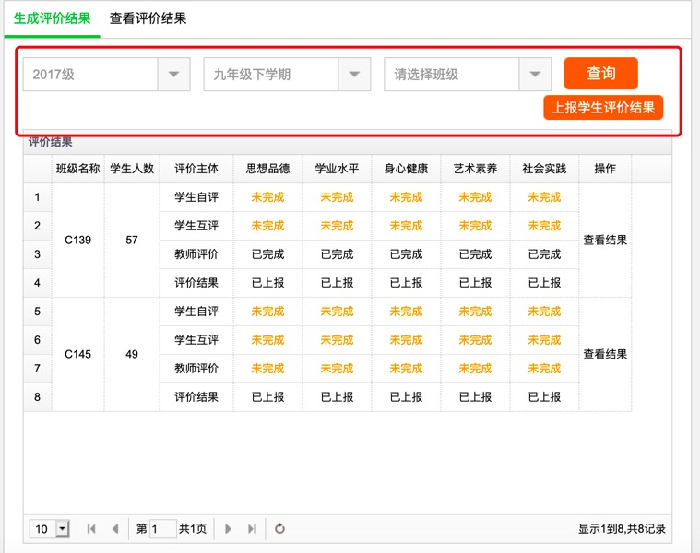
评价结果上报
点击“评价操作”——“评价结果上报”进行评价结果查看/上报操作。

Slide 21
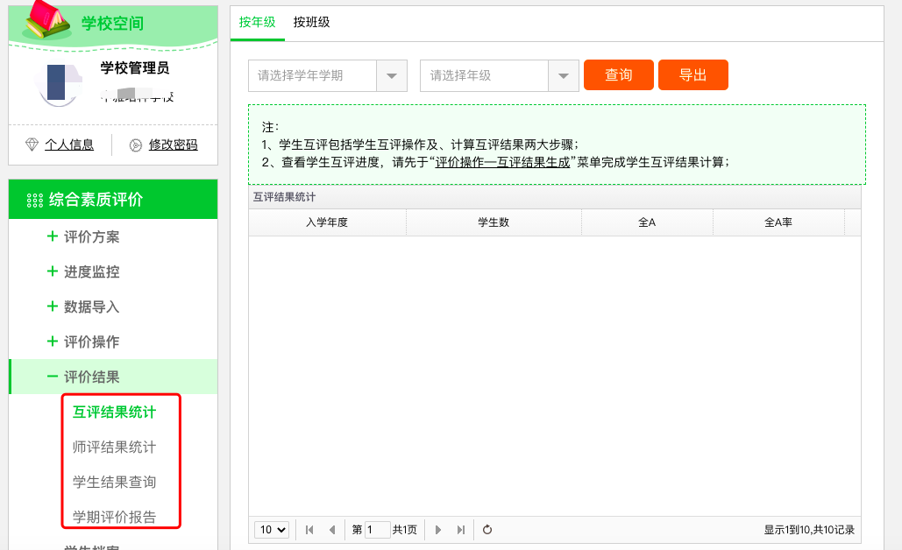
评价结果
在综合素质评价系统中，点击“评价结果”——按需点击各功能查看结果。

Slide 22
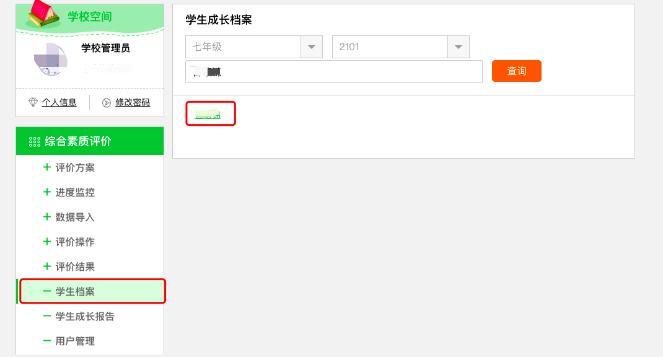
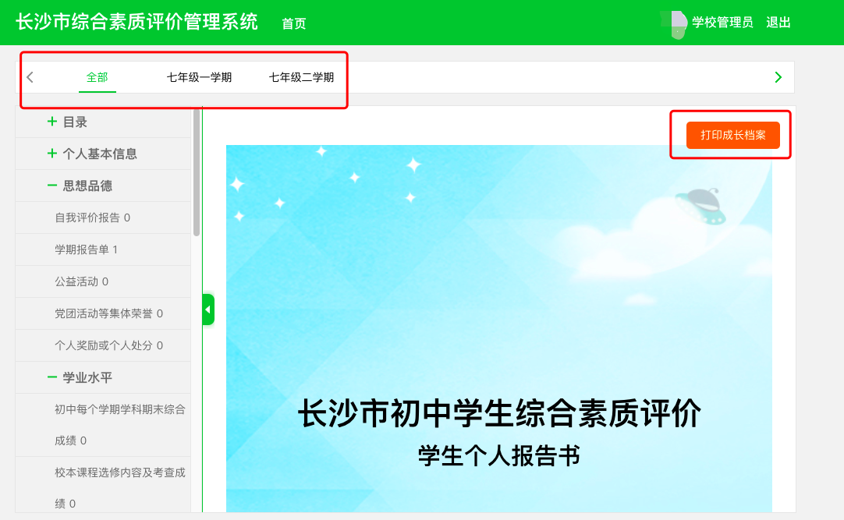
学生档案
在综合素质评价系统中，点击“学生档案”——点击学生姓名查看/打印学生档案。

Slide 23
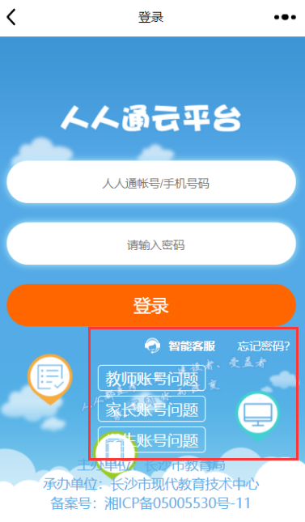
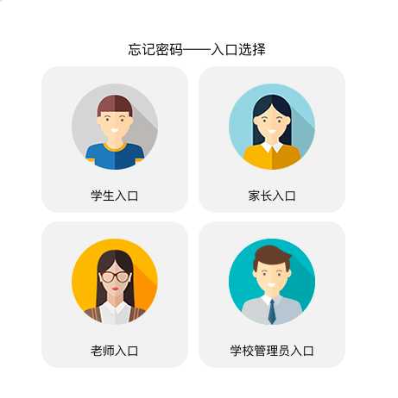
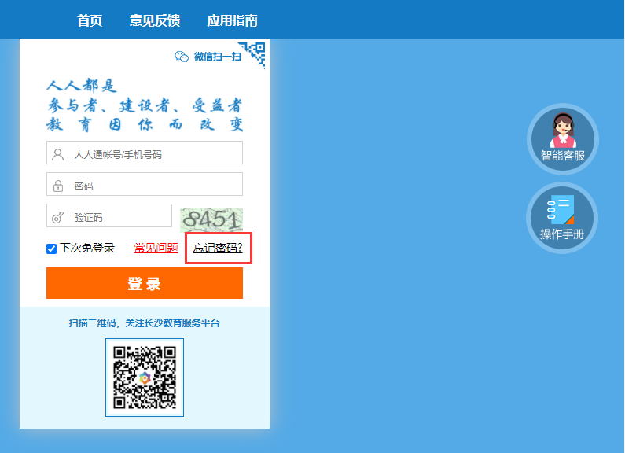
常见问题-账号密码重置类
1、家长/老师账号密码：登录账号为个人手机号码，由学校录入，初始密码为Pw加账号后6位加@，提示密码错误请点击“忘记密码”，按步骤操作处理。

Slide 24
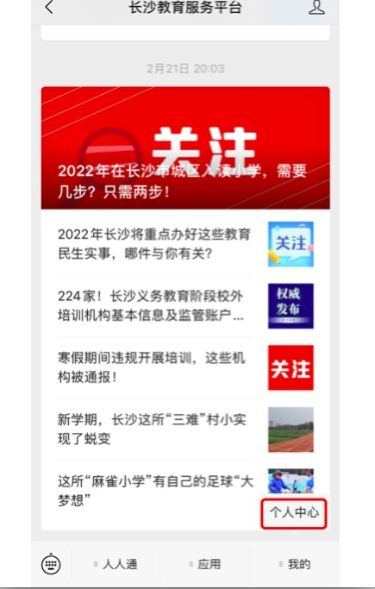
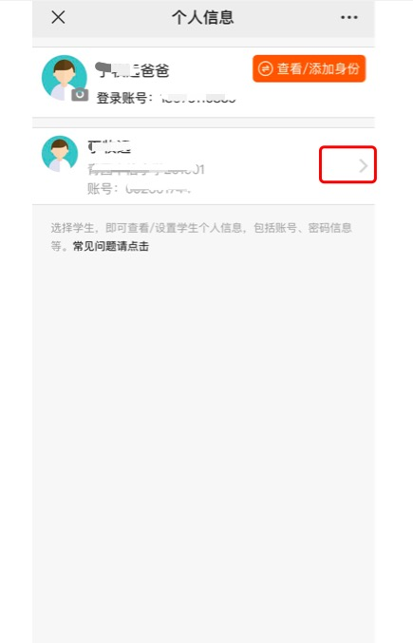
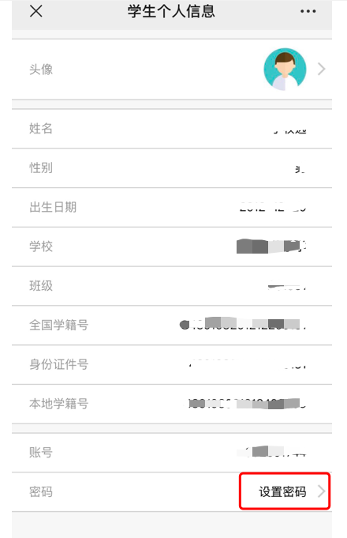
常见问题-账号密码重置类
2、学生账号密码：学校导入后产生学生账号下发给家长，初始密码为Pw加账号后6位加@，提示密码错误请家长关注“长沙教育服务平台”微信公众号，登陆绑定家长身份后，进入“我的——个人中心”，修改孩子密码。

Slide 25
常见问题-账号密码重置类
3、多重身份密码（多个小孩家长/既是老师又是家长/多个任教身份）：多重身份用户在平台中可能在相同或不同的学校被录入过，在平台内录入的是同一个手机号码前提下，密码均为最早本人修改的登录密码，不会因为新增或变更身份改变密码，确实遗忘密码的，请点击“忘记密码”，按步骤操作处理。

Slide 26
常见问题-学习阶段切换类
1、初中阶段：初中家长账号进入看到还是小学信息，点击右上角“添加/切换身份”，如提示有新身份，按提示输入验证信息后添加绑定；没有新身份提示，请与就读学校核实录入的家长手机号，从“我的——个人中心”退出，重新登录绑定。
2、高中阶段：高中家长账号进入看到还是初中信息，点击右上角“添加/切换身份”，如提示有新身份，按提示输入验证信息后添加绑定；没有新身份提示，请与就读学校核实录入的家长手机号，从“我的——个人中心”退出，重新登录绑定。
3、转学：家长账号进入看到还是原学校信息，点击右上角“添加/切换身份”，如提示有新身份，按提示输入验证信息后添加绑定；没有新身份提示，请与就读学核实录入的家长手机号，从“我的——个人中心”退出，重新登录绑定。

Slide 27
常见问题-多重身份切换类
1、多个小孩家长：（每个小孩所在学校录入的家长手机号码必须为同一个）点击右上角“添加/切换身份”，按提示输入验证信息后添加绑定；查看/操作不同小孩信息时，点击右上角“添加/切换身份”后操作（不是同一个手机号码，从“我的——个人中心”退出后登陆另外一个账号）
2、既是家长又是老师：（孩子就读学校与任职学校录入的手机号码必须为同一个），击右上角“添加/切换身份”，按提示输入验证信息后添加绑定；查看/操作不同角色身份时，点击右上角“添加/切换身份”后操作（不是同一个手机号码，从“我的——个人中心”退出后登陆另外一个账号）
3、多个任教身份：（初高中部同时任教或工作单位变更，学校录入的手机号码必须为同一个），击右上角“添加/切换身份”，按提示输入验证信息后添加绑定；查看/操作不同角色身份时，点击右上角“添加/切换身份”后操作（不是同一个手机号码，从“我的——个人中心”退出后登陆另外一个账号）

Slide 28
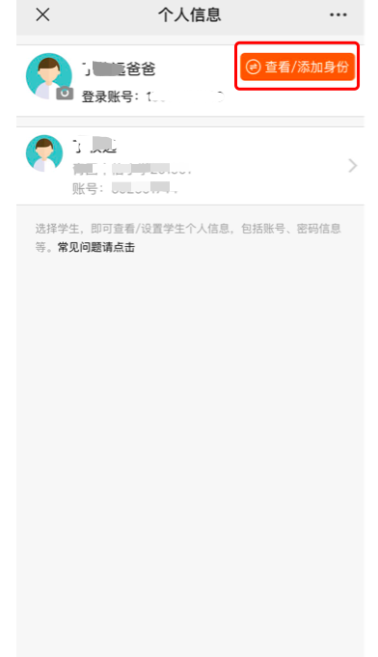
常见问题-身份切换

Slide 29
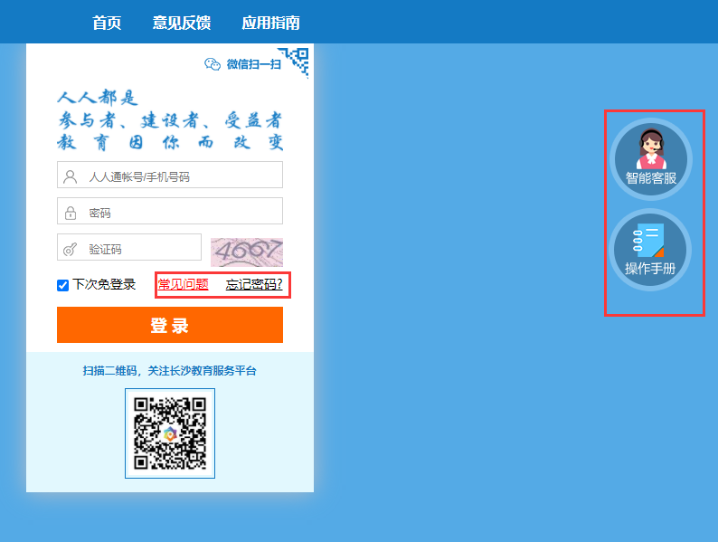
常见问题解决办法

